Slide 1

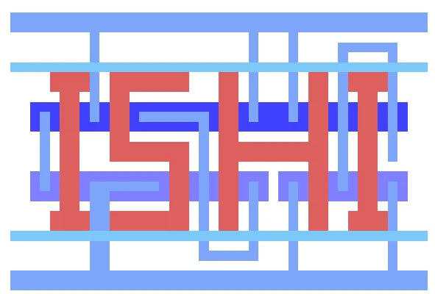

2026年07月イベント：OpenSUSI-MPW TR10を使ってみた！報告会
Yamada3
AMラジオ・チップ・チーム
検波回路
2026年7月19日 Rev.02
ISHI会
mmTech
圓山 宗智（まるやま むねとも）
e-mail munetomo@ishi-kai.org
munetomo.maruyama@gmail.com
X @Processing_Unit
https://ishi-kai.org
https://github.com
/munetomo-maruyama

Slide 2
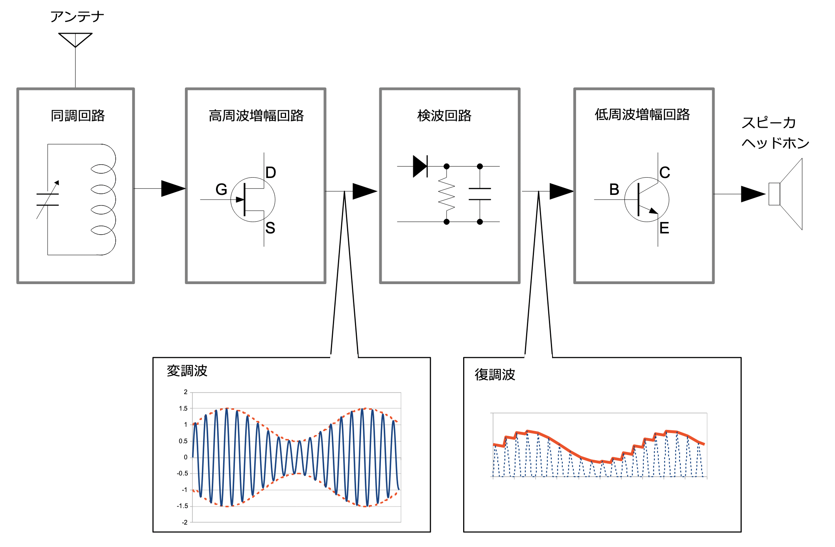
AM ストレート・ラジオの構成

Slide 3
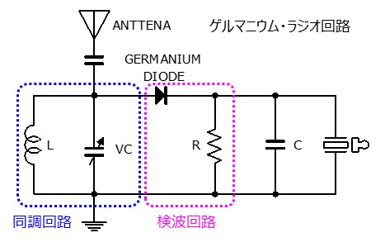
電池が不要！ ゲルマ・ラジオ
https://mygadjetroom.com/germanium_radio/

Slide 4
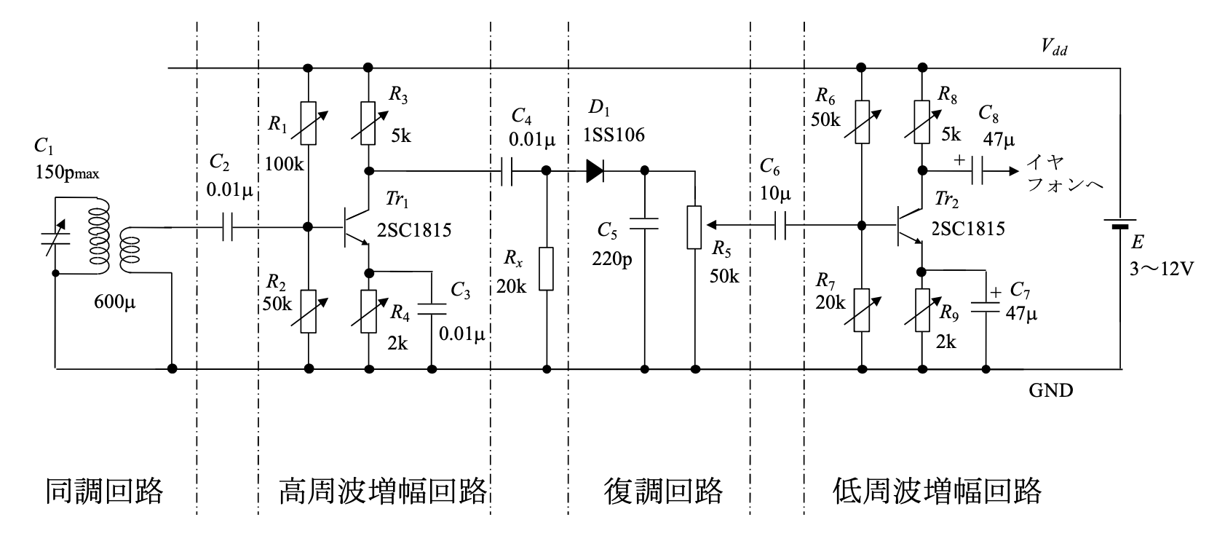
AM ストレート・ラジオの回路例
(検波回路)
古橋 ラジオ教科書 より引用
http://www.cmplx.cse.nagoya-u.ac.jp/~furuhashi/education/Radio_note/index.html

Slide 5
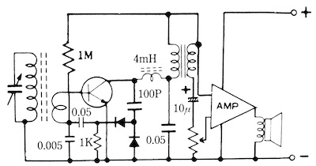
感度バツグン、みんなのレフレックス・ラジオ
学研 電子ブロックEX150
低周波
高周波

Slide 6
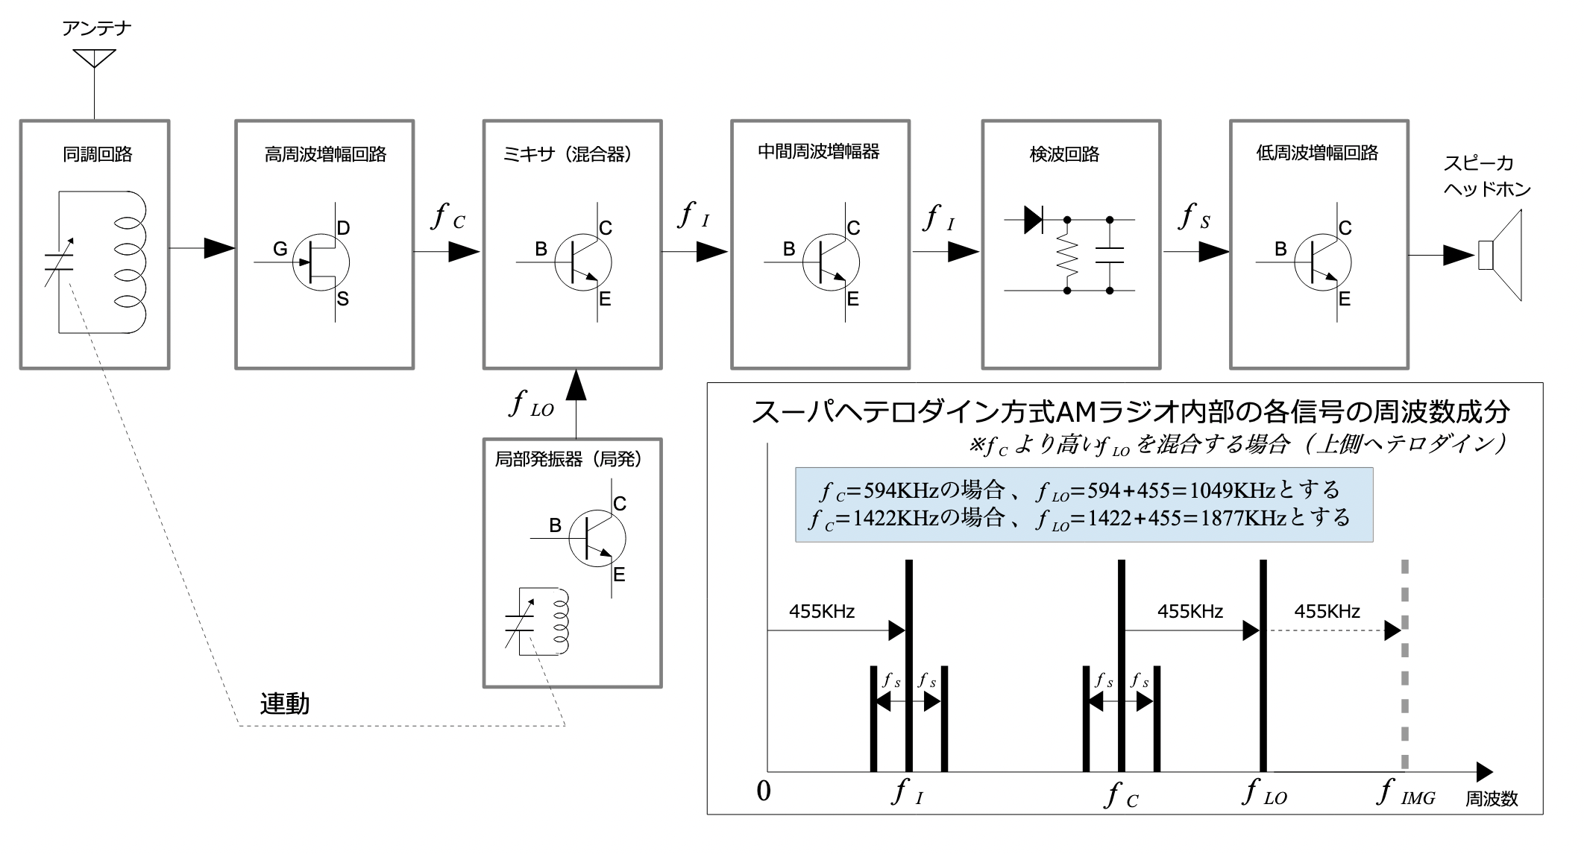
選択度高、混信少、スーパヘテロダイン式AMラジオ
455KHzに周波数変換して、そこにチューニングした回路で検波と増幅
fCだけでなく、fIMGもfIに変換される。
fIMGはイメージ周波数とよび、スーパヘテロダイン式の問題。
同調回路でこのfIMGを十分減衰させておく必要がある。

Slide 7
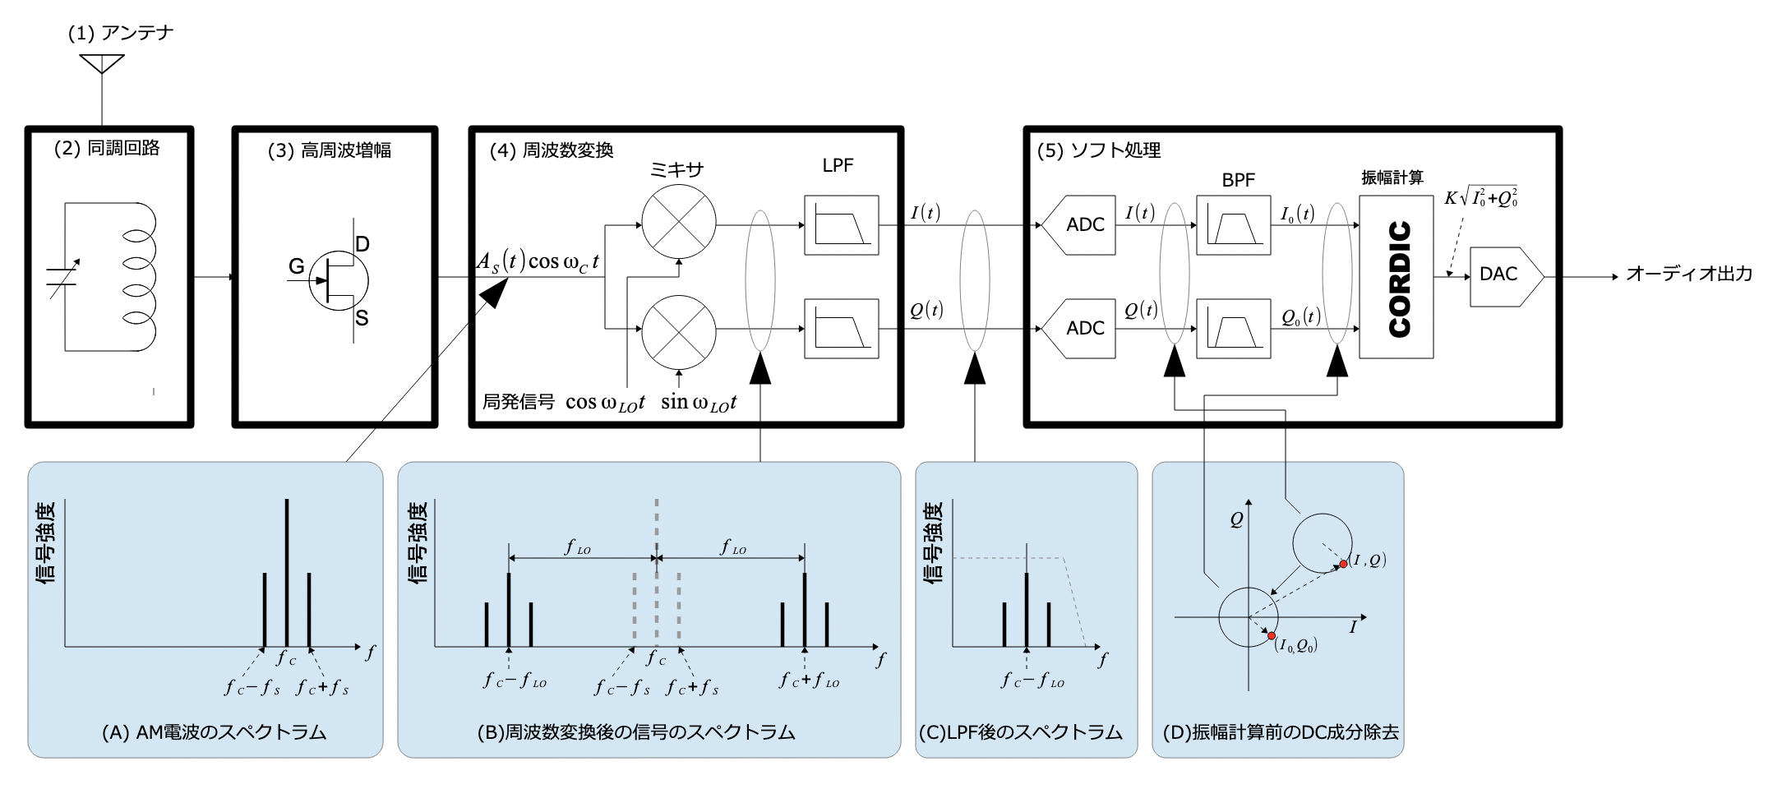
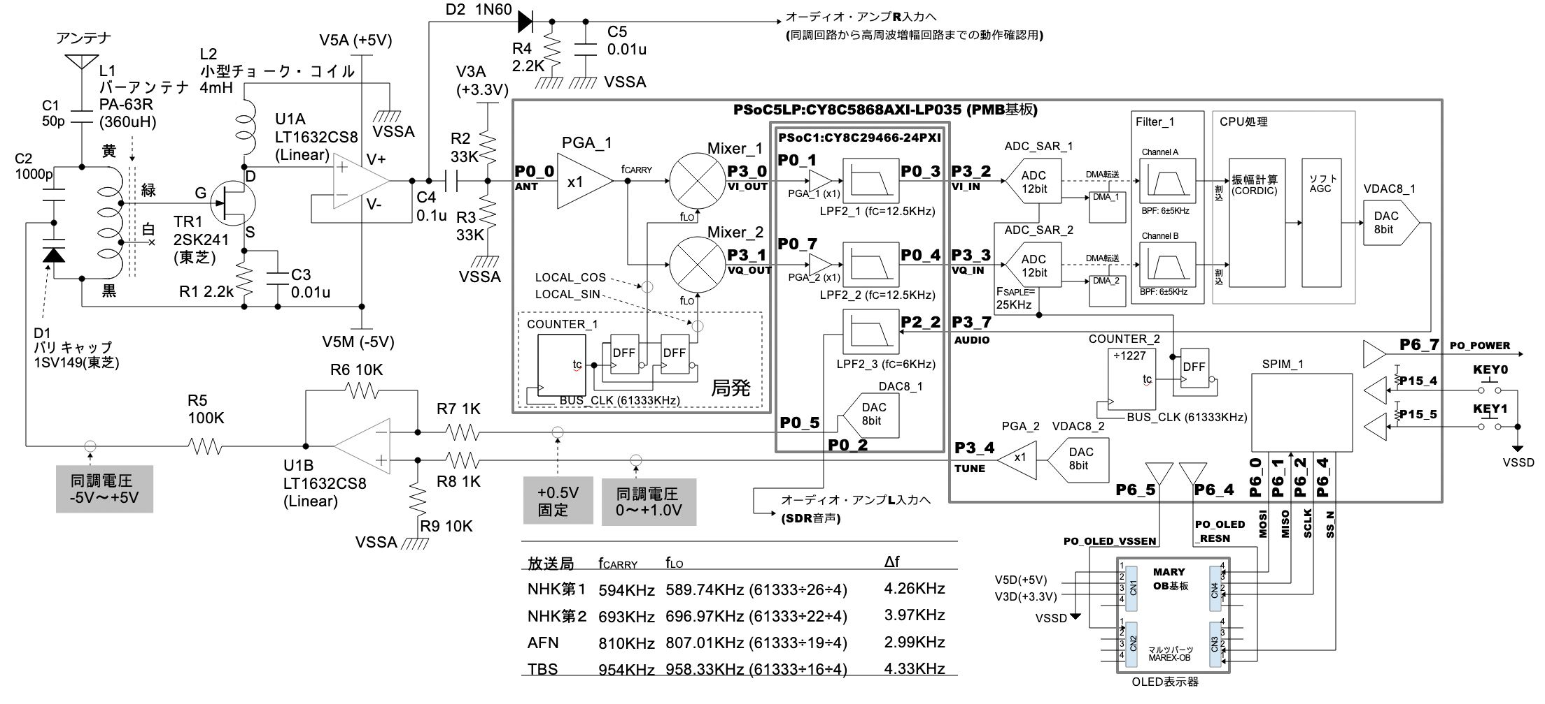
SDR (Software Defined Radio)式AMラジオ
AM検波をデジタル処理
PSoC5LPマイコンで実現
ダイオード１本がどれだけ偉大かわかる
圓山宗智、基板付き体験編 ARM PSoCで作るMyスペシャル・マイコン、2013年12月、トライアル・シリーズ、CQ出版社

Slide 8
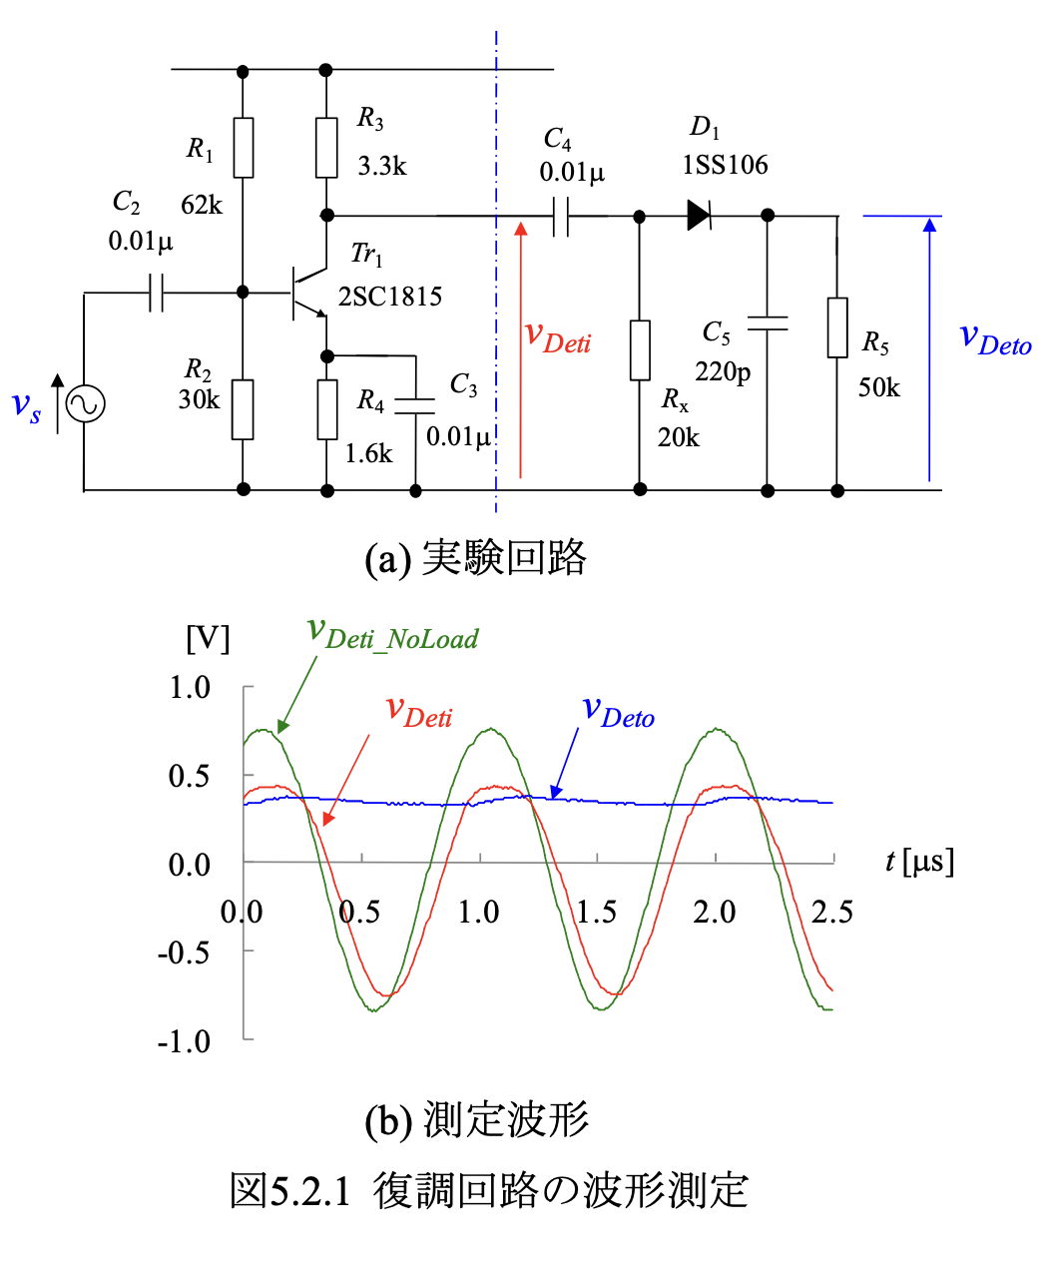
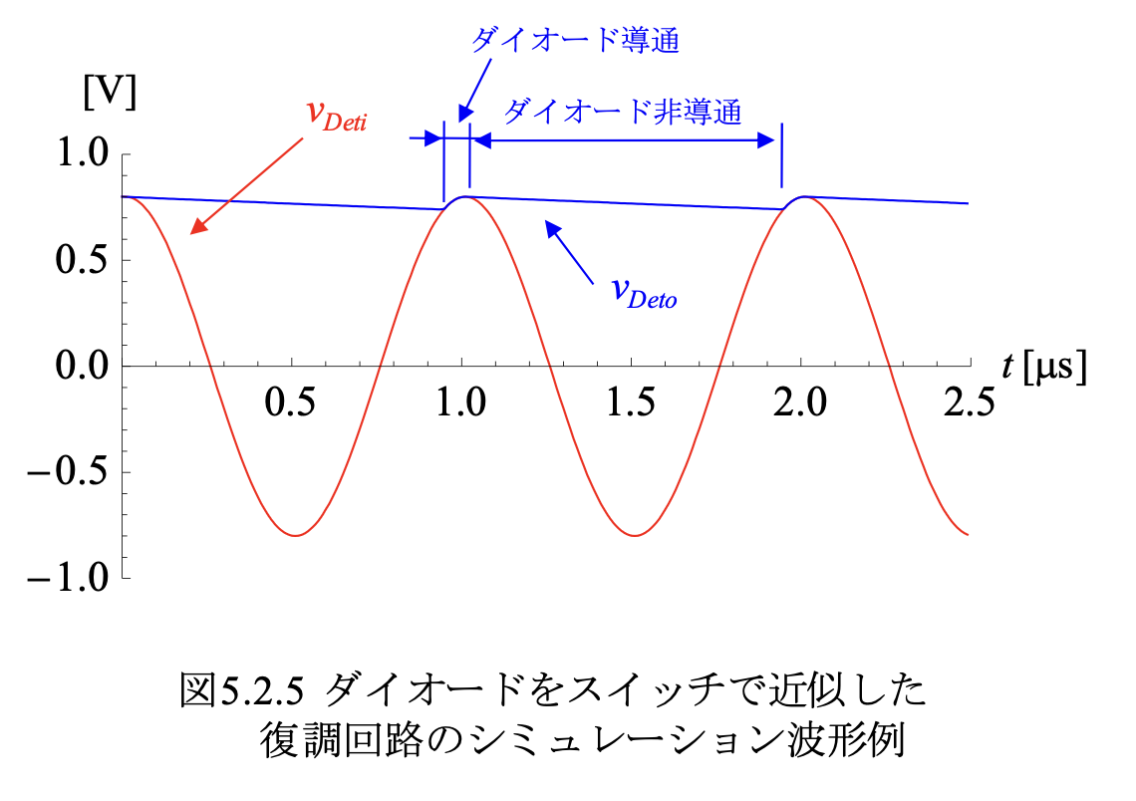
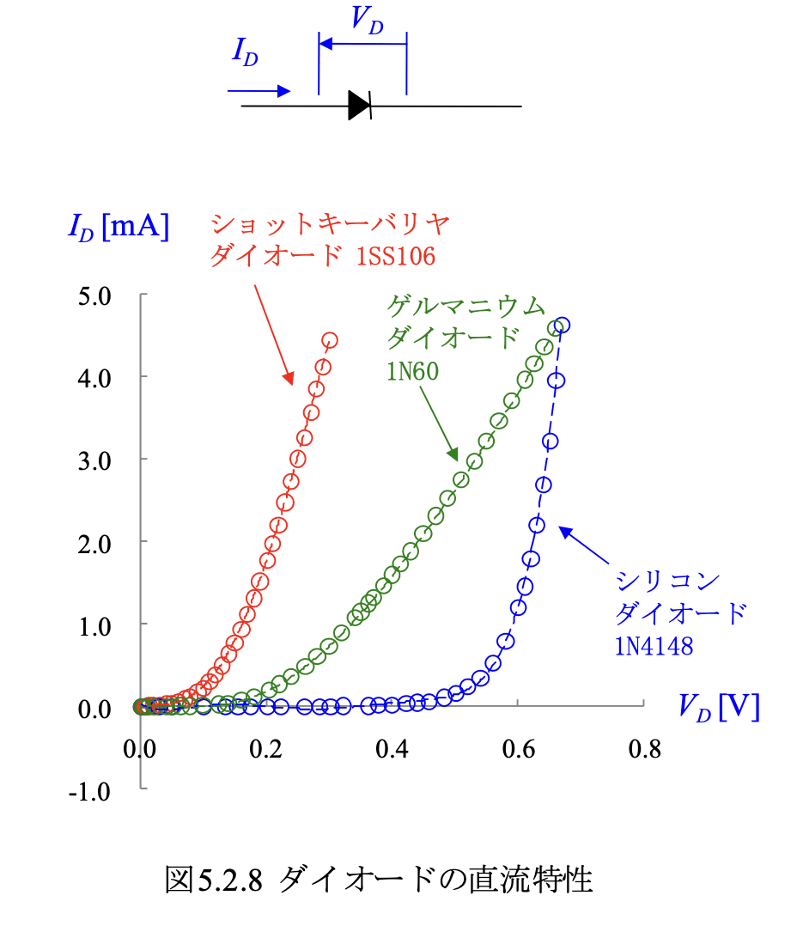
検波回路とダイオード
古橋 ラジオ教科書 より引用
http://www.cmplx.cse.nagoya-u.ac.jp/~furuhashi/education/Radio_note/index.html

Slide 9
TR-1umでIC化する箇所

Slide 10
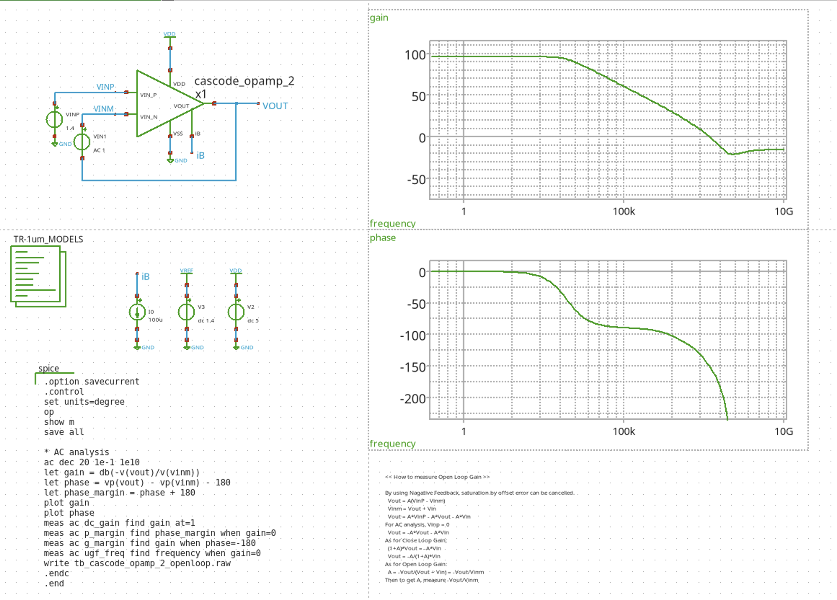
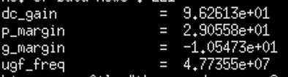
高周波増幅回路
KOTANIさんのカスコード・アンプ：UGF=48MHz! 高周波性能すごい

Slide 11
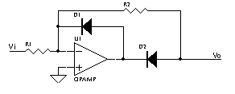
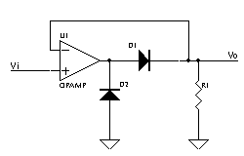
検波回路＝理想ダイオード
反転 理想ダイオード
非反転 理想ダイオード

Slide 12
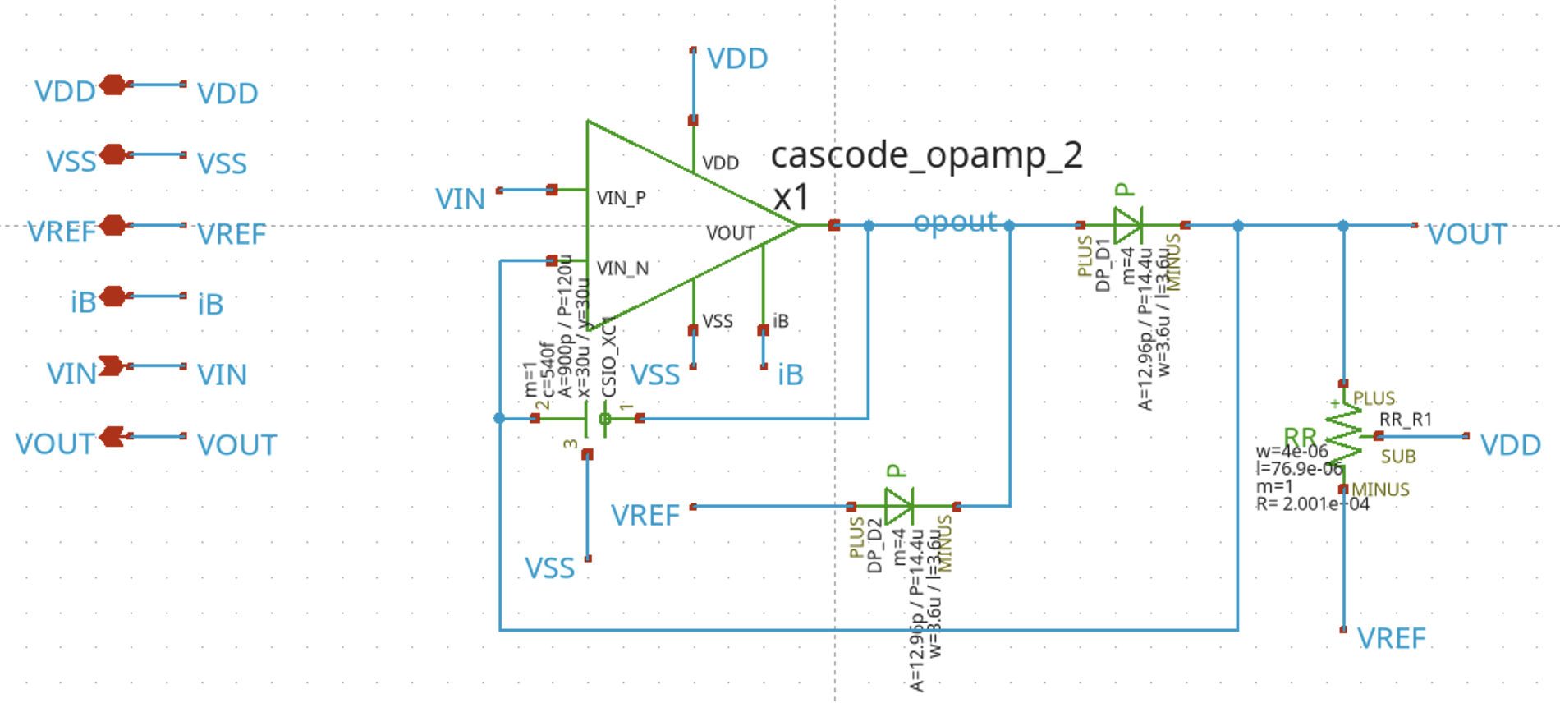
検波回路 ideal_diode.sch

Slide 13
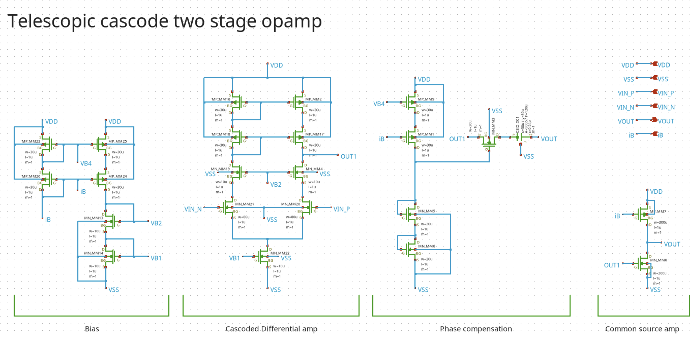
検波回路の中のアンプ cascode_opamp_2.sch
KOTANIさんのカスコード・アンプをそのままお借りしました (Unity Gain)

Slide 14
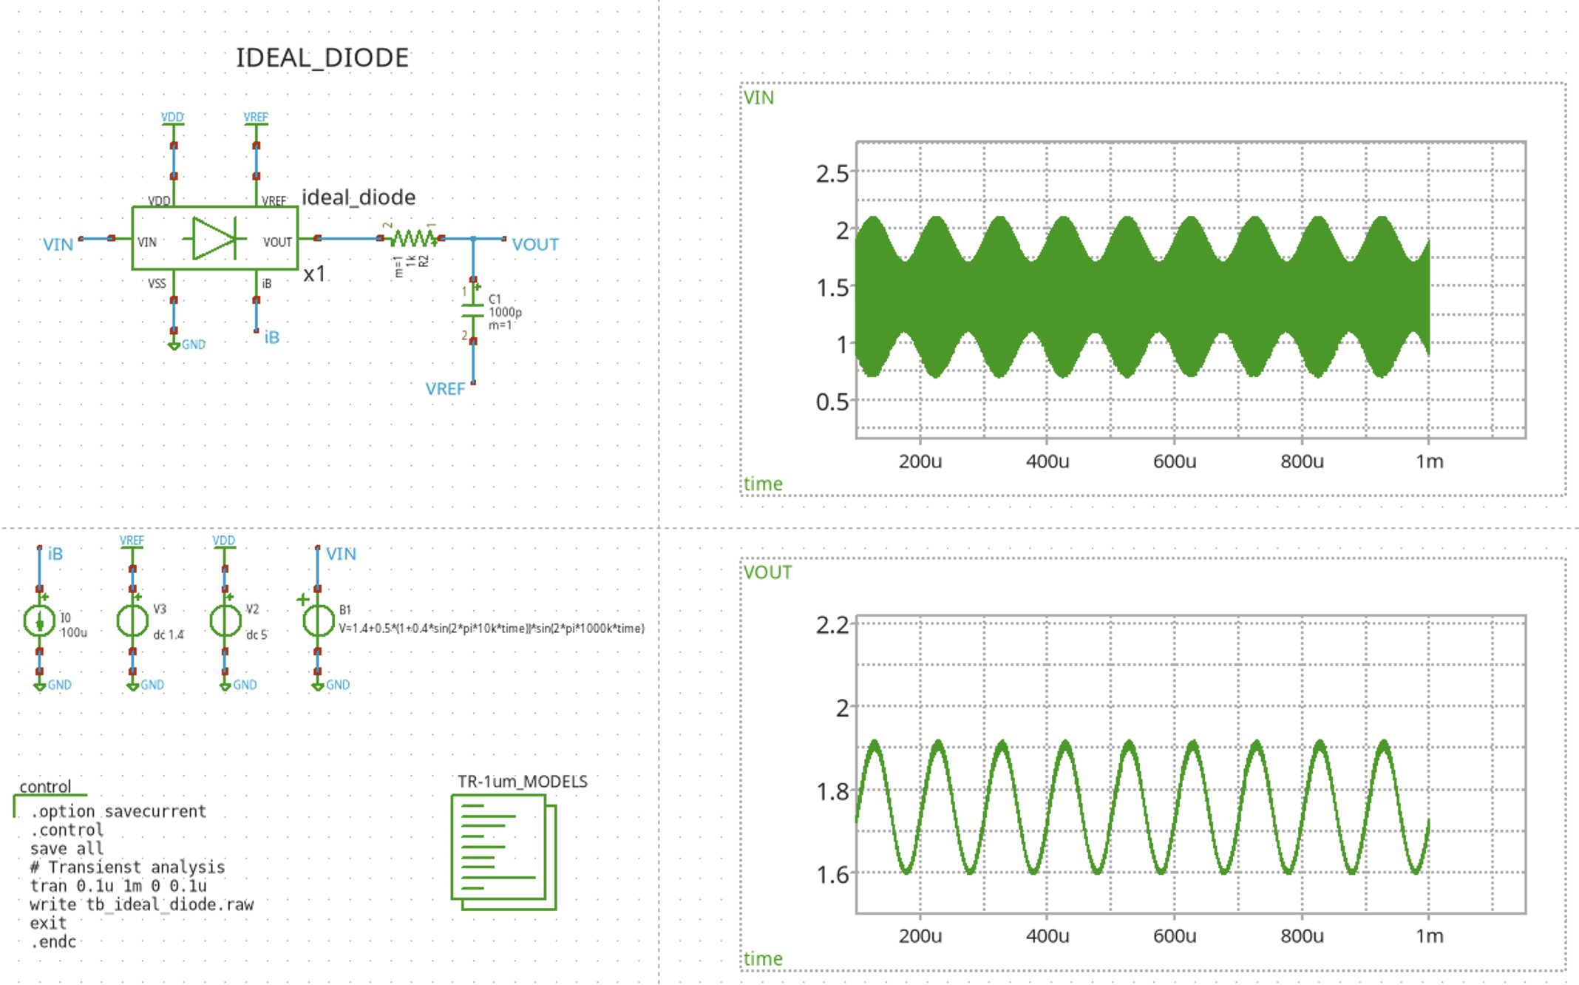
検波回路の動作 tb_ideal_diode.sch

Slide 15
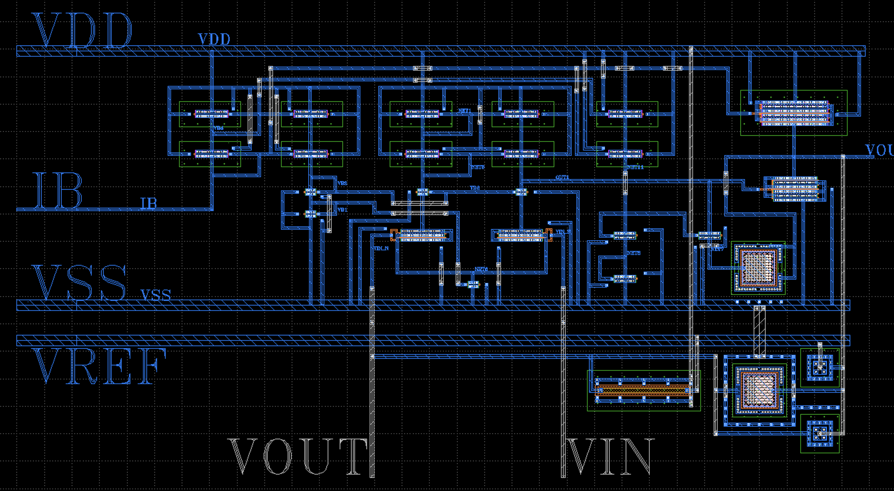
検波回路のレイアウト ideal_diode.gds

Slide 16
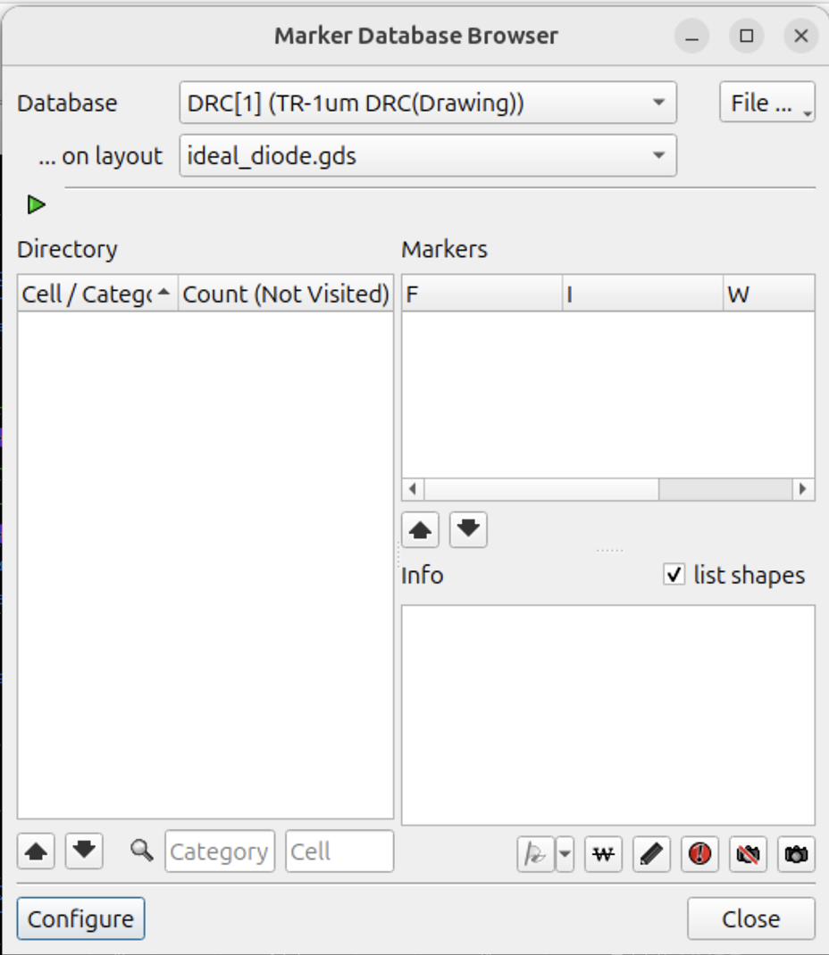
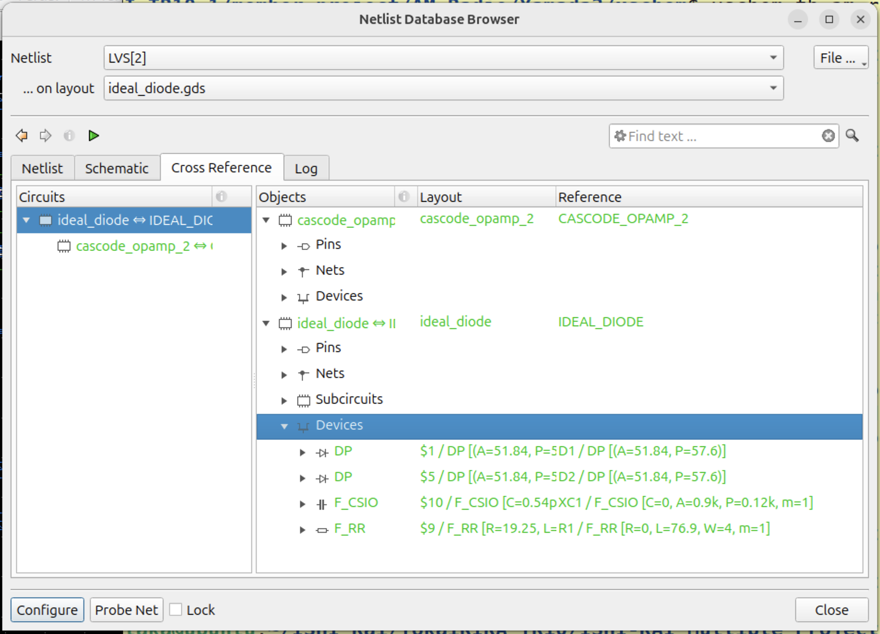
検波回路のレイアウト検証
DRC
LVS
==========================================
INFO : Congratulations! Netlists match.
==========================================

Slide 17
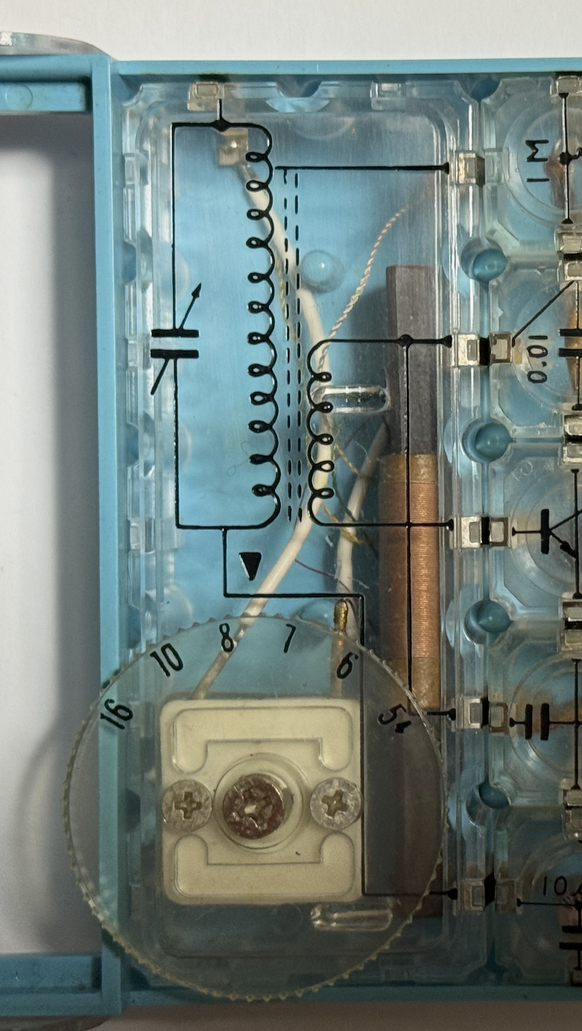
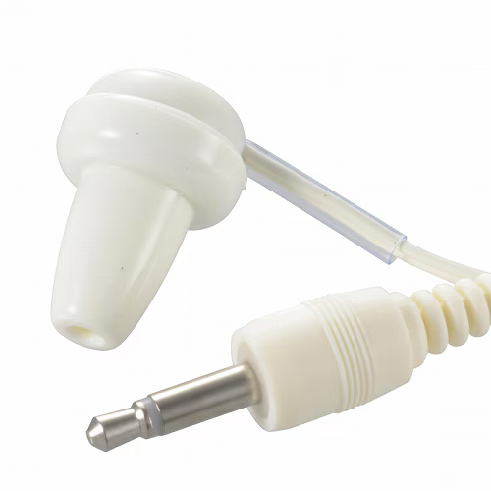
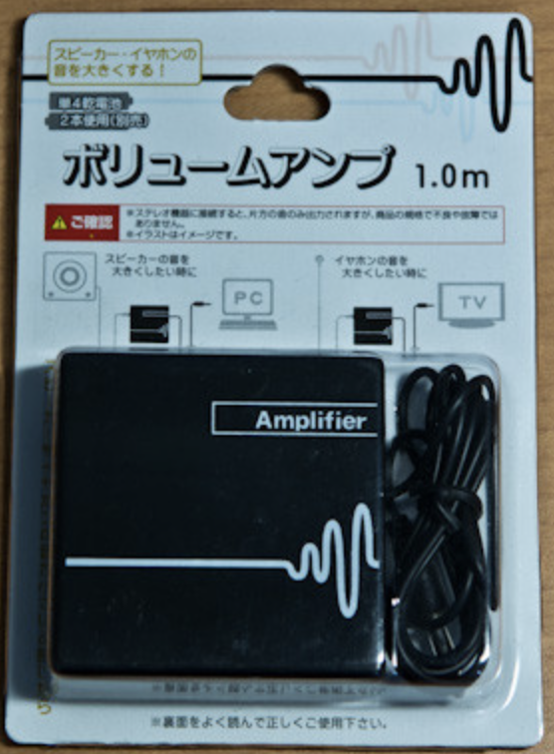
AMラジオの組み上げ
同調回路
バーアンテナ
ポリバリコン
RFOUT
IDEAL_DIODE_IN
VDD
VREF(1.4V)
RFINP
高周波(RF)アンプ
検波回路
IDEAL
_DIODE_OUT
RFINN
cascode_opamp
ideal_diode
要帰還
抵抗
イヤホンや
スピーカアンプ
iB1
iB2
バイアス電流分配
current_mirror
VSS
例：学研 電子ブロックST-45の同調ブロック
iBIAS_IN(100uA)

Slide 18
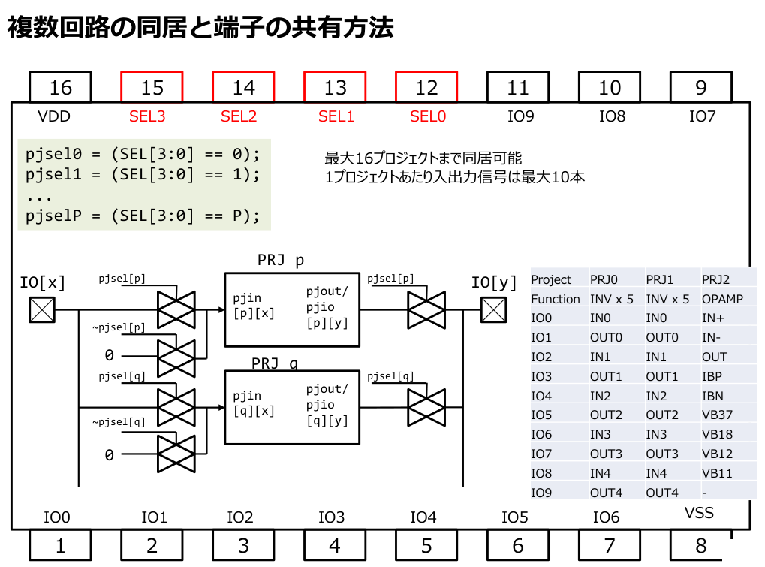
感想
Yamada3さんのまとめ力、KOTANIさんの設計力がすごい
MOS/R/C/Diを一式使って、苦労は多いが面白かった
ラジオが鳴るのが楽しみ（AM停波前に）
TR-1umについて
社内教育に活用しており、人気度高
回路数に対してピン数不足
アナログSWでマルチプレクス
(Proj x16、10pin/Proj)

Slide 19
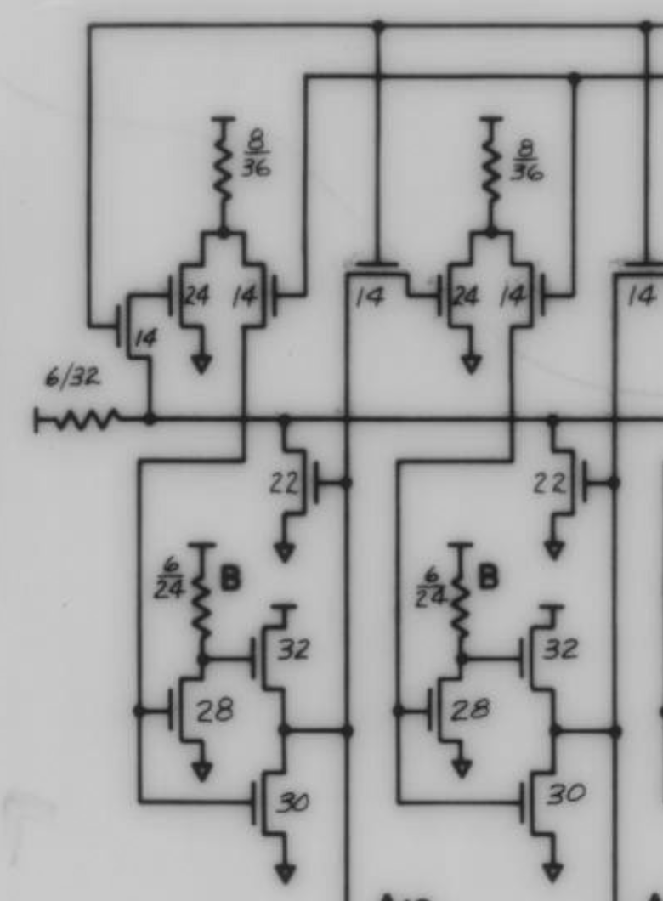
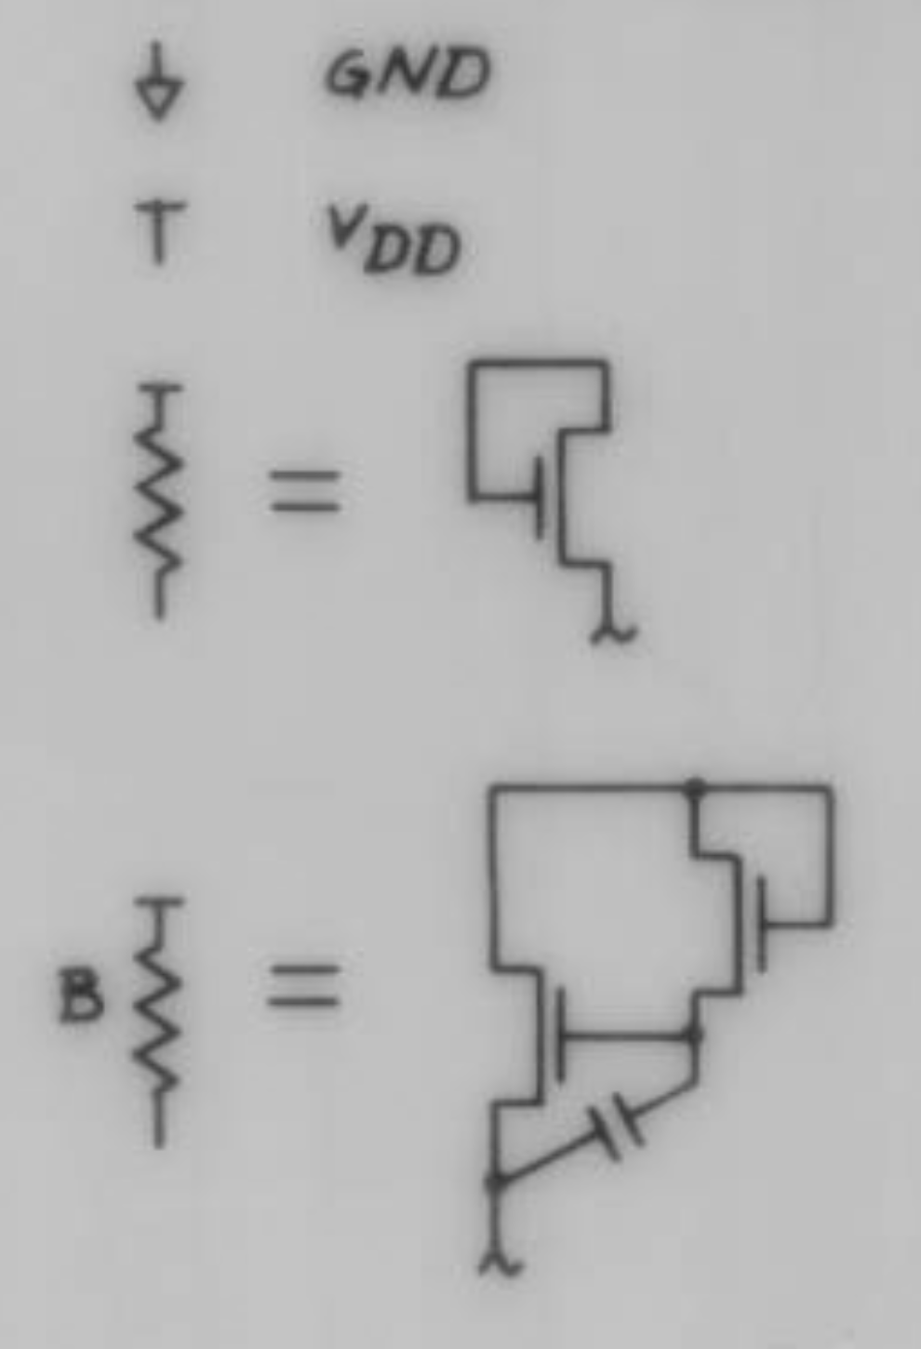
おまけ：次に挑戦したいこと
i4004 (PMOS 10um)をできるだけそのままの回路トポロジで実装したい
Φ2
Φ1
Q. ラッチはどこにあるでしょうか？
Q. Bの添え字があるプルアップは何？
PMOSプロセスなので
VDDは実際は-15Vだが
NMOSプロセスとみなして
VDDを正電圧とみても同じ。
この回路を一発完動させた
嶋正利先生はすごい！
TR-1umの単体トランスファーMOSは、Vth以上に電圧を落とすので、完全同一回路は厳しそう。
CMOS化はして、ダイナミック回路は残すか？

